Slide 1
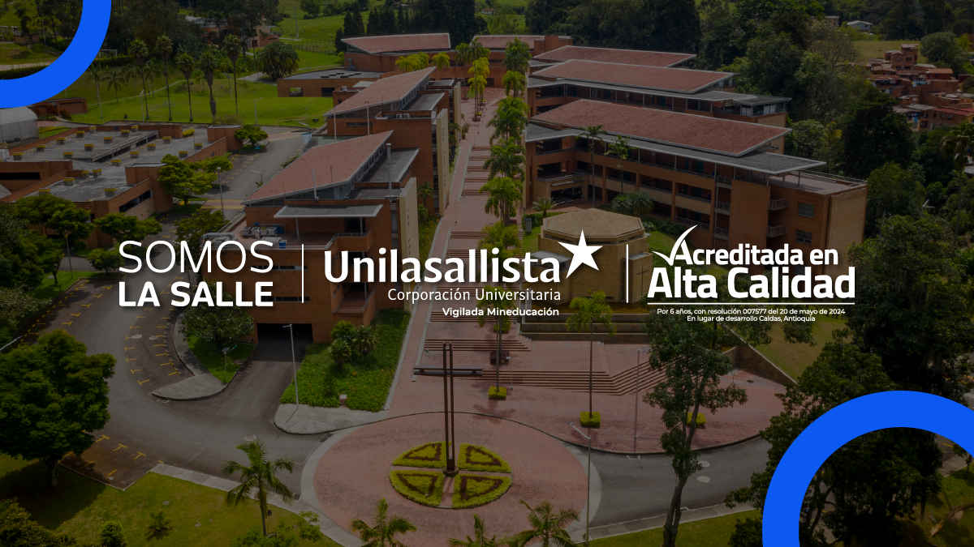

Slide 2


IV Encuentro de Experiencias Significativas ABP
Facultad de Ingeniería
UNILASALLISTA
ABP -2024

Slide 3

DISEÑO DE UN ERP PARA GESTIONAR EL INVENTARIO EN LA EMPRESA DISEÑOS ANA VICTORIA
Cesar Julian Arbeláez Gaviria
Carlos Andres Gomez Puerta

Slide 4

AGENDA
Introducción
Problema
Objetivos
Estado del Arte
Metodología
Resultados
Conclusiones
Bibliografía

Slide 5
Introducción
Las PYMES en Colombia enfrentan desafíos en la gestión de inventarios y planificación de la demanda, con los inventarios representando un 25.5% de los costos logísticos.La eficiencia en este ámbito es crucial para reducir los costos operativos y mejorar la satisfacción del cliente. Se propone implementar un ERP para pronosticar la demanda y optimizar inventarios. En 2022, las empresas invirtieron el 17,9% de sus utilidades en logística, un aumento del 5,3% respecto a 2020. Solo el 12% conoce sobre pronósticos de demanda y el 11,4% sobre ERPs, aunque el 43,7% y el 37,2% los utilizan respectivamente. Este proyecto busca mejorar la productividad y rentabilidad de la empresa mediante un ERP.

Slide 6
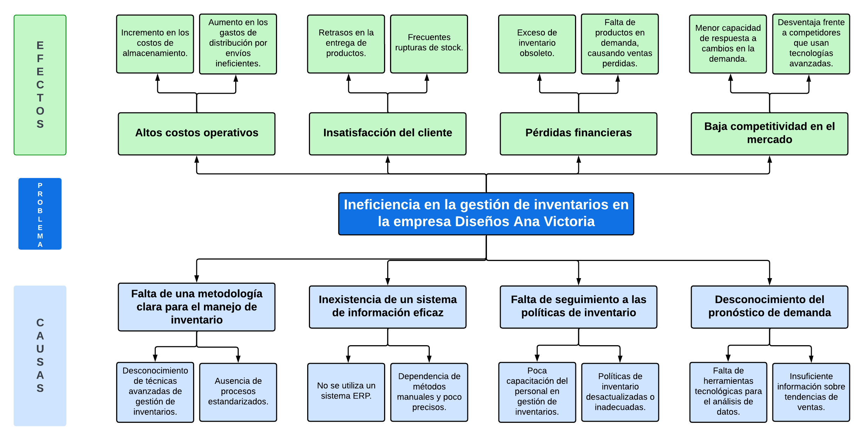
Problema
Notes:
Emplee el SMART que considere pertinente.

Slide 7
OBJETIVOS ESPECIFICOS
Diagnóstico del control de inventario al interior de la empresa Diseños Ana Victoria, por medio de recolección de información, análisis de datos, con el fin de determinar la situación actual en el manejo de inventarios de la empresa.
Identificar las materias primas de mayor rotación en la empresa Diseños Ana Victoria, a partir de la técnica de clasificación ABC de productos, para mejorar el manejo de inventario al interior de la empresa.
Diseñar una arquitectura de sistema ERP, por medio del lenguaje de programación Python, y basado en la clasificación de productos ABC, para la toma de decisiones en el manejo de inventario de la empresa Diseños Ana Victoria.
OBJETIVO GENERAL
Diseñar un sistema ERP para gestionar los niveles inventario en la empresa Diseños Ana Victoria.

Slide 8
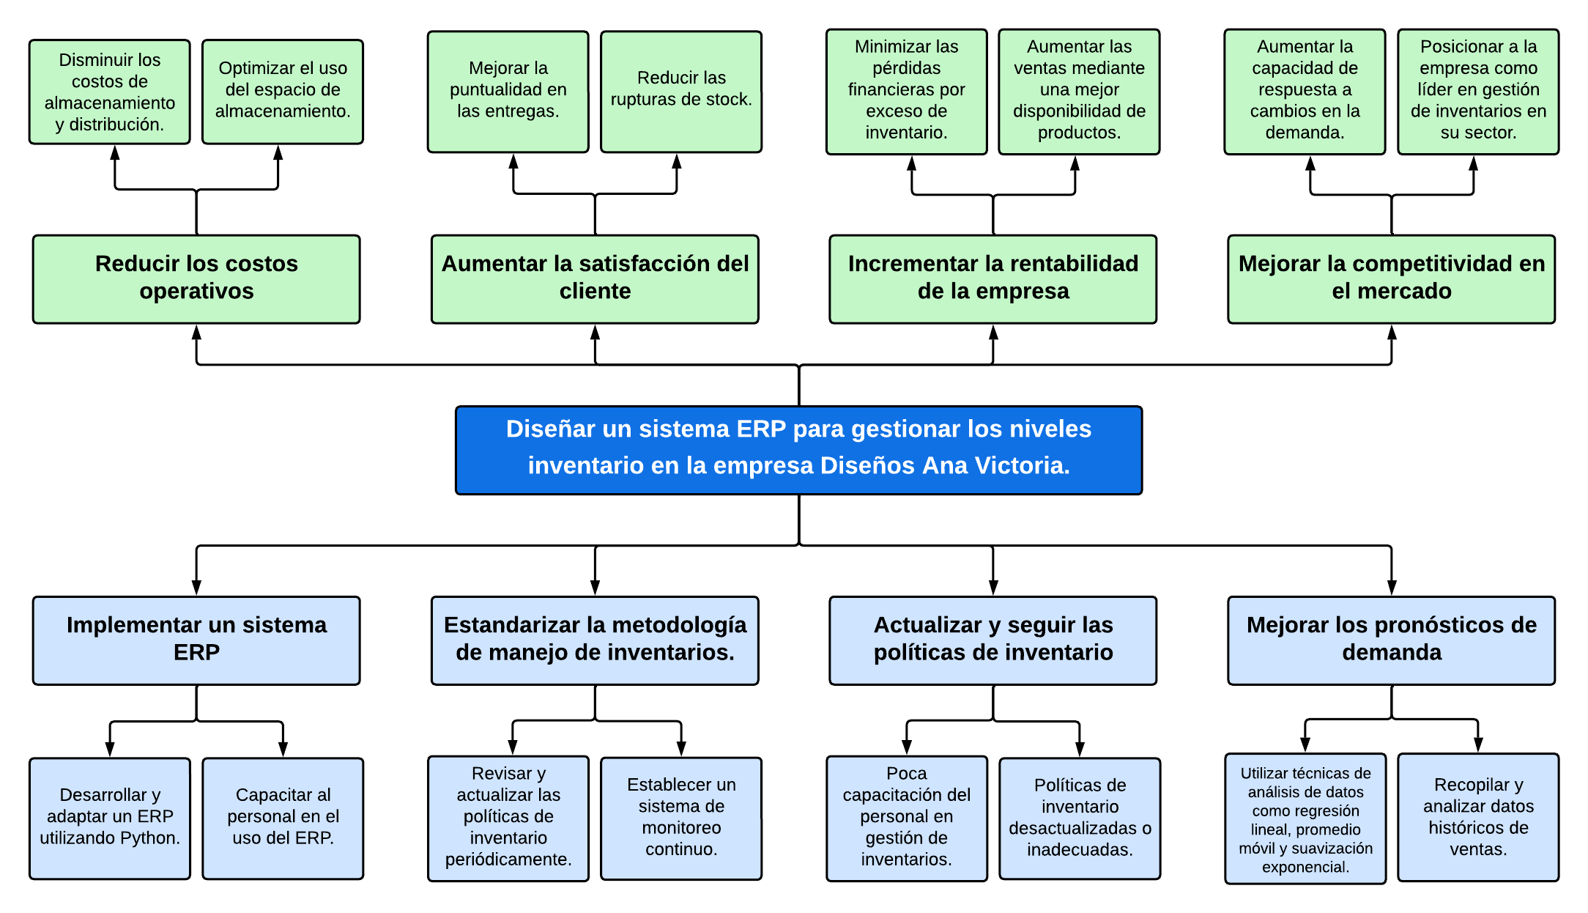

Slide 9
Estado del Arte
DNP, 2023
Las PYMEs enfrentan diversos obstáculos en la gestión de inventarios.
Chase y Jacobs, 2018
El éxito empresarial requiere un sistema robusto de planificación.
Carencia de herramientas tecnológicas adecuadas.
Análisis de datos.
Dificultades en el pronóstico de la demanda.
Pronósticos de demanda.
Problemas de exceso o falta de existencias.
Clasificación ABC de productos.
Acceso limitado a datos actualizados para la toma de decisiones.
Gestión automatizada de inventarios.
Altos costos operativos debido a reprocesos.
Planificación de recursos empresariales.
Impacto negativo en la satisfacción del cliente.
Notes:
Ejemplo

Slide 10






Metodología
El enfoque metodológico del proyecto será de tipo cuantitativo, exploratorio y aplicado.
Diagnóstico inicial.
Identificación de productos de mayor rotación.
Diseño del sistema ERP.
Desarrollo e integración.
Pruebas y validación.
Implementación y evaluación.

Slide 11
Resultados
El diagnóstico del control de inventario en la empresa de Diseños Ana Victoria reveló que la empresa enfrenta los siguientes problemas:
Falta de una metodología clara para el manejo de inventarios.
Inexistencia de un sistema de información que permita controlar los niveles de inventario de manera efectiva.
Falta de seguimiento a las políticas de inventario.
No existe identificación de los productos y materias primas de mayor rotación.

Slide 12
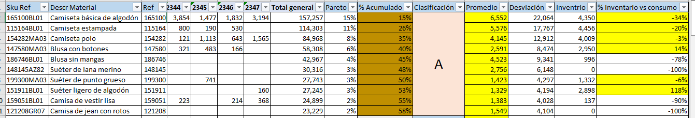
Resultados
La clasificación ABC de productos permitió identificar que los productos de mayor rotación en la empresa Diseños Ana Victoria son los siguientes:
Estos productos hacen parte del 80% de las ventas.

Slide 13
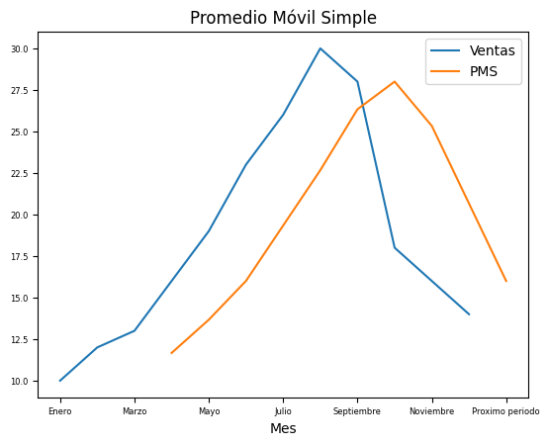
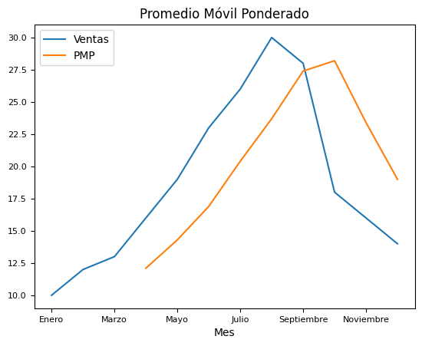
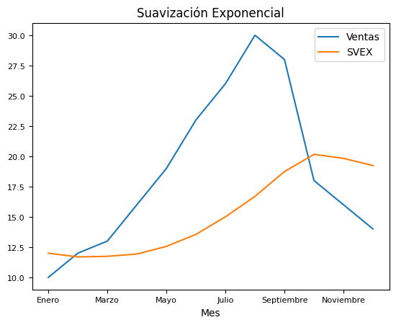
Resultados
Diseño piloto de la arquitectura del sistema ERP diseñado para la empresa Diseños Ana Victoria en el lenguaje de programación Python, con la funcionalidad de pronosticar la demanda con base en los datos de ventas históricas.

Slide 14
Resultados
Diseño piloto de un módulo de planificación de la demanda utilizando cálculo vectorial. Adjunto código: https://colab.research.google.com/drive/1P8wNZRqnOaK-E_tRqmEPYaJVHQTTDGNN?authuser=1

Slide 15
Conclusiones
El diseño del sistema ERP para la empresa Diseños Ana Victoria permitirá mejorar el manejo de inventario de la empresa. El sistema proporcionará información oportuna y precisa sobre los niveles de inventario, lo que ayudará a la empresa a tomar decisiones más efectivas en la gestión de sus materias primas.
Los principales beneficios esperados del sistema ERP son los siguientes:
Reducción de los costos de inventario.
Mejora de la satisfacción del cliente.
Aumento de la rentabilidad de la empresa.
El sistema ERP se encuentra en la fase del diseño del ERP, se espera que en el primer semestre de 2025 se este implementando a la empresa Diseños Ana Victoria.

Slide 16
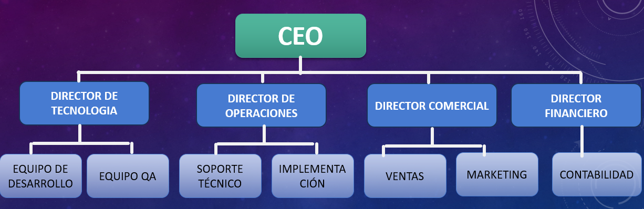
Conclusiones

Slide 17
Bibliografía
Departamento Nacional de Planeación DNP. (2023). Encuesta Nacional de Logistica. Bogotá D.C.: Oficina asesora de comunicaciones DNP.
Chase, R., Jacobs, R. (2018). Administración de operaciones producción y cadena de suministros. Ciudad de Mexico: Mcgraw-Hill.
Notes:
Con Norma APA

Slide 18

Muchas gracias

